Slide 1
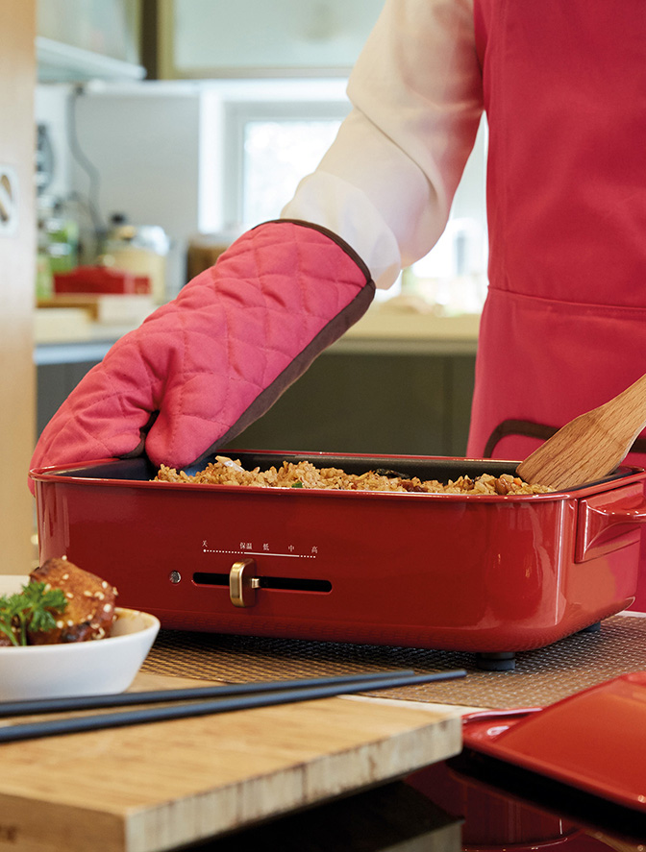


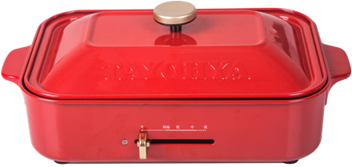
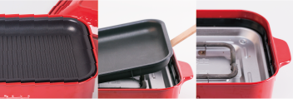
多样屋妙厨铁板烧
为美食创造一个有爱的空间
市场参考价：768.00
批发价：398.00
多样屋妙厨铁板烧-红色/含隔热手套
TA010101010ZZ
产品重量：3.15KG
电源线长度：1.7米
额定电压：220V~50HZ
额定功率：1200W
材质：外壳：冷轧钢板 平盘：铝合金
微波手套：棉
包装尺寸：41×29×19.5cm
装箱明细：2pcs/箱
清单:盖子*1，主机*1，平盘*1，电源线*1，木铲*1，隔热手套（玫红色）*1
烧烤平盘：烧肉、肉排、饺子、薄饼让你每天早晨在食物香味中苏醒，每天活力从美味早餐开始。
多样屋妙厨铁板烧，从保温~250度调节火力，使食材能够找到适合的温度，智能恒温，使用安心。
一体式加热管，加热迅速且耐用，让美食不需等待。
两边把手设计，更易拿握且防烫隔热。
木铲尾部特意削薄处理，用于拿起烤盘。
底部四角防滑设计及45°倾斜散热孔。
烤盘配件只需取下即可用水整个冲洗，用干燥的布轻轻擦拭主机污垢，请勿将主机整个清洗，以免造成内部零件破损造成安全隐患。

